Slide 1
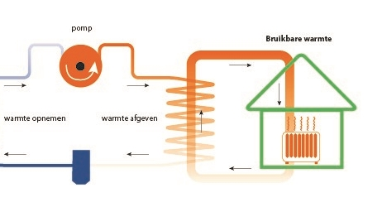
expansie
Zuiver oppervlaktewater (ijs) retour (evt schroeftransport)
Eventueel agiteren/mengen bij retour
Gekoelde buitenwand
(onderdeel koude kant WW)
Voorfilter +
pomp
Warmtewisselaar
Ijs (opgaand) &
fosfaatkristallen (neergaand)
Oppervlaktewater
Dwarsdoorsnede
Roterende schrapers
Afvoer zoutkristallen of
concentraat
Gekoelde buitenwand
(onderdeel koude kant WW)

